Slide 1
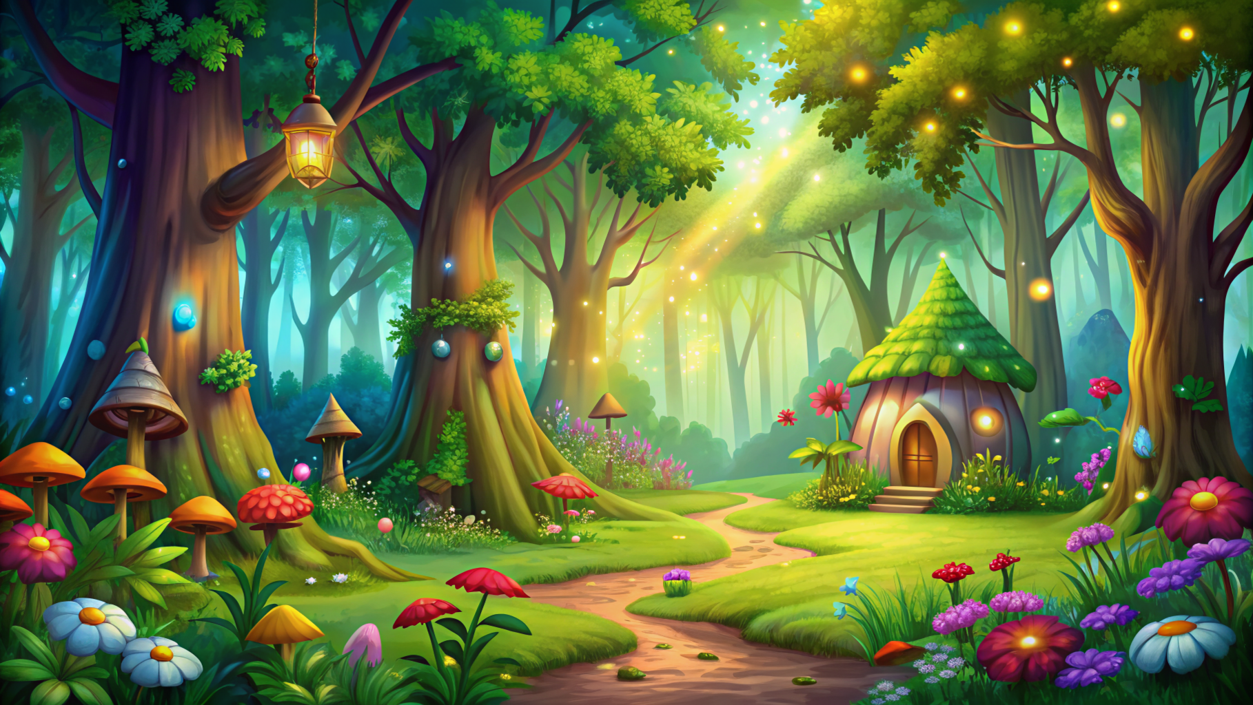

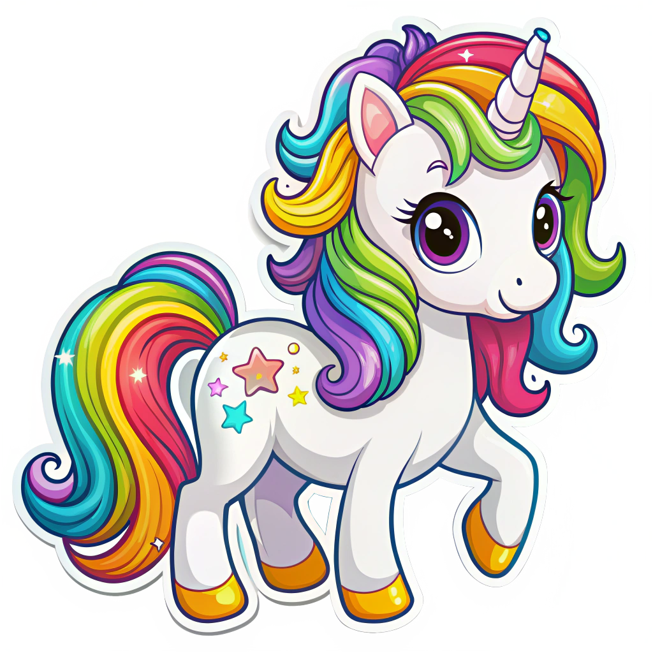
Звездочка и серебряные крылья!
Жил-был маленький пони по имени Звездочка. Он был добрым и очень мечтал научиться летать. Каждое утро Звездочка смотрел на небо и говорил: «Вот бы и мне крылья!» Однажды вечером на небо вышла луна и засияла очень ярко. И вдруг случилось чудо, у Звездочки
выросли серебряные крылья! Он поднялся вверх, полетел над горами и деревнями, и свет с его крылышек радостно мерцал. Дети смотрели в небо и улыбались, потому что знали: если мечтать, то мечты сбываются!
  Как звали маленького пони?
  О чём мечтал Звездочка?
  Что помогло Звездочке осуществить мечту?
  Какие крилья выросли у пони?
  Куда он полетел ночью?

